Slide 1
二次型及其标准型
一. 二次型及其矩阵表示
二. 二次型的标准形
三. 正定二次型

Slide 2


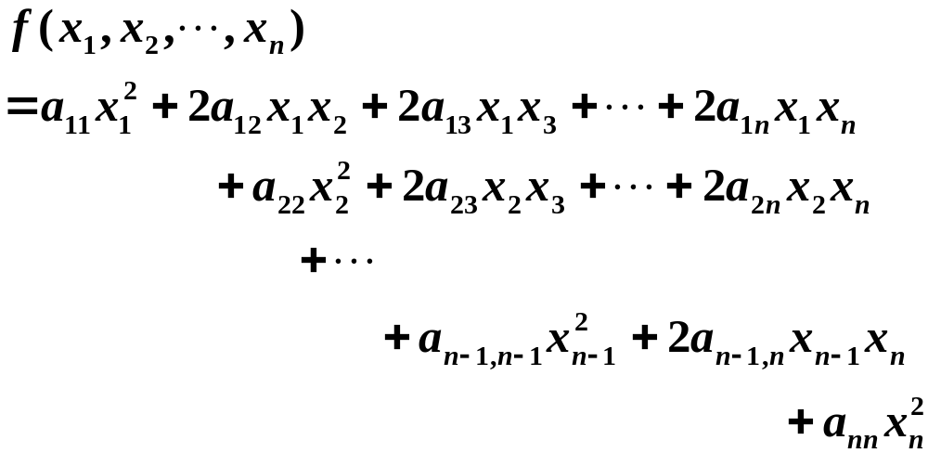
1.二次型、
二次型的矩阵、秩
2. 非退化线性变换
3.矩阵的合同
一. 二次型及其矩阵表示
1. 二次型、二次型的矩阵、二次型的秩
定义1：
含有 个变量 的二次齐次多项式
称为二次型。（1）

Slide 3







实二次型： 为实数。
（我们仅讨论实二次型）
复二次型： 为复数。
例如：
都是二次型。
不是二次型。

Slide 4
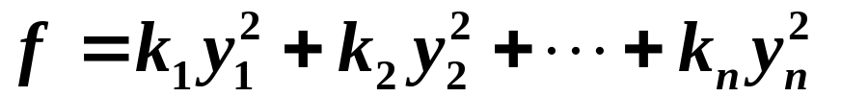
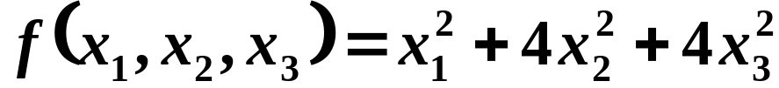
只含有平方项的二次型
称为二次型的标准形（或法式）。
例如：
都为二次型；
为二次型的标准形。

Slide 5
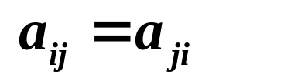
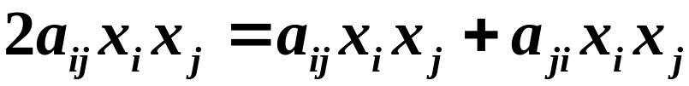
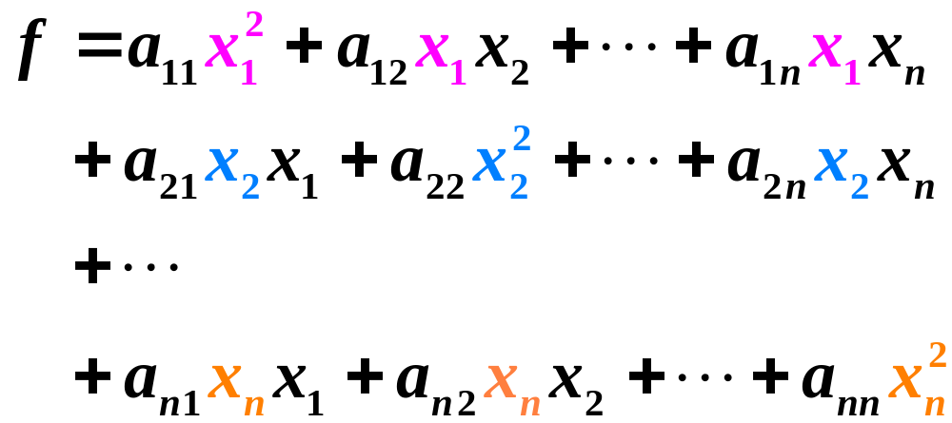
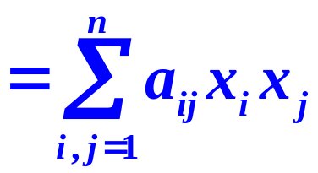

取
则
则（1）式可以表示为
二次型用和号表示

Slide 6
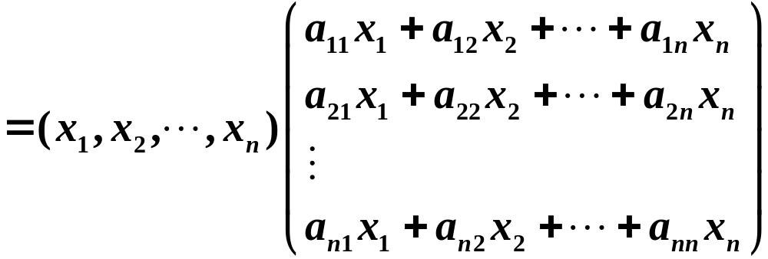
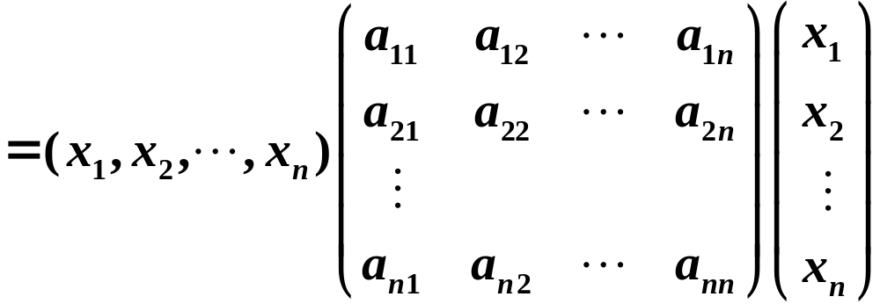

Slide 7
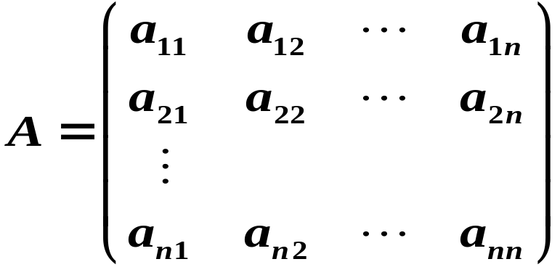
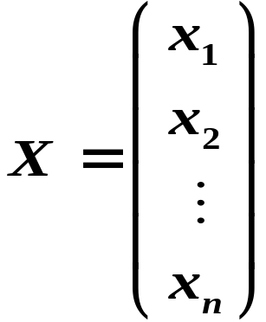


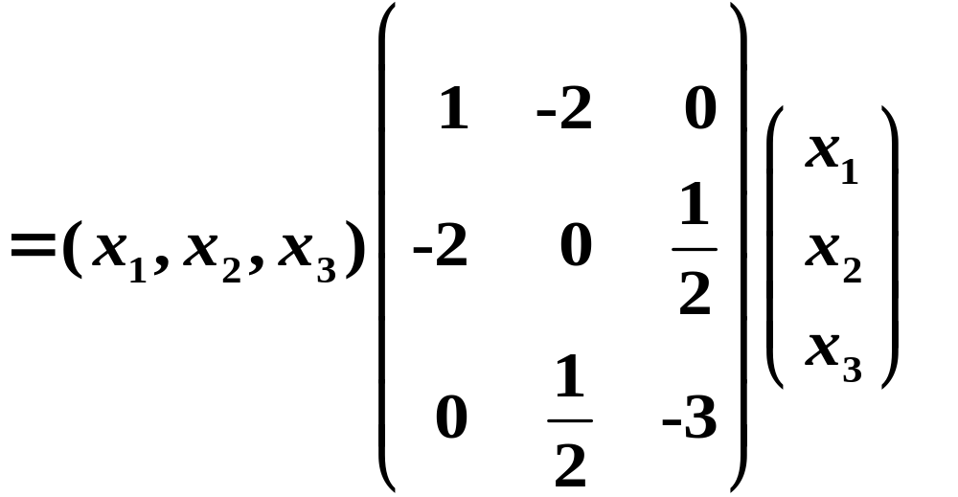
令
则
二次型的矩阵表示
其中 为对称矩阵。
例如：二次型

Slide 8



在二次型的矩阵表示中:
任给一个二次型，就唯一确定一个对称矩阵；
反之，任给一个对称矩阵，也可唯一确定一个二次型．
这样，二次型与对称矩阵之间存在一一对应的关系．
定义2：
二次型
把对称矩阵 称为二次型 的矩阵
也把二次型 称为对称矩阵 的二次型
对称矩阵 的秩称为二次型 的秩

Slide 9
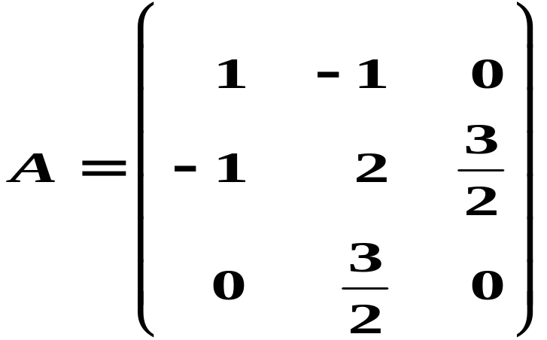
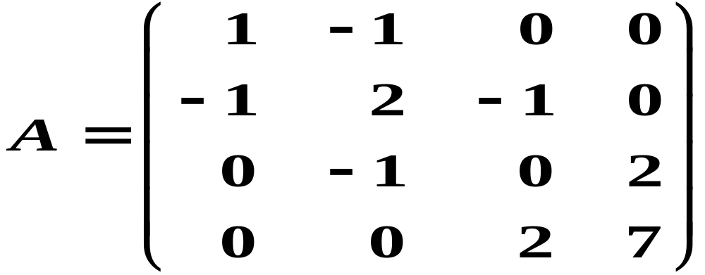
例1：求二次型 的矩阵
解：
解：

Slide 10
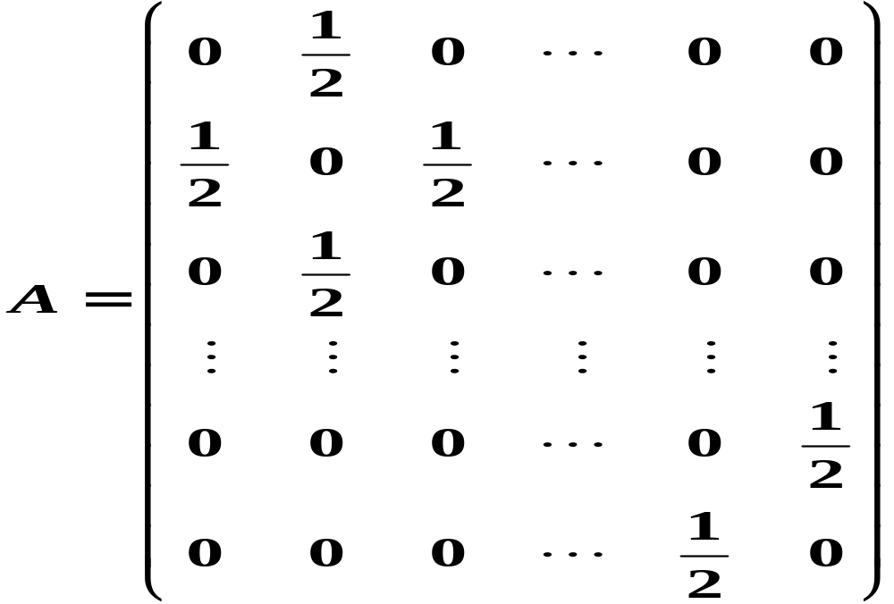
解：

Slide 11
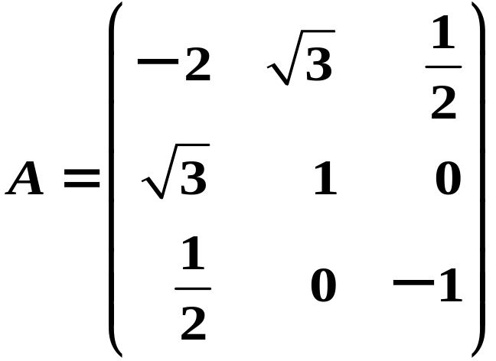
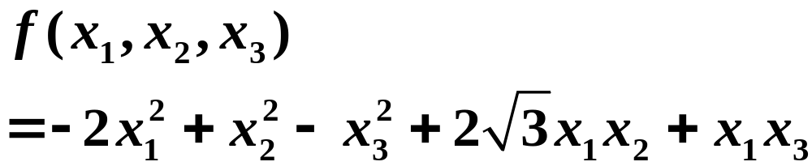
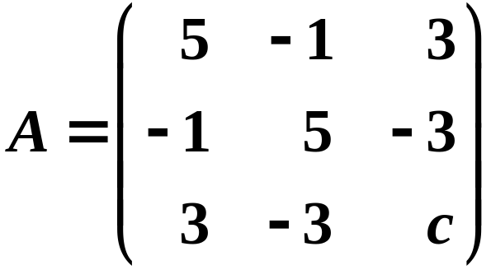
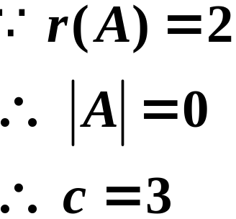
例2：求对称矩阵 所对应的二次型。
解：
例3：已知二次型 的秩为2，求参数c。
解：

Slide 12
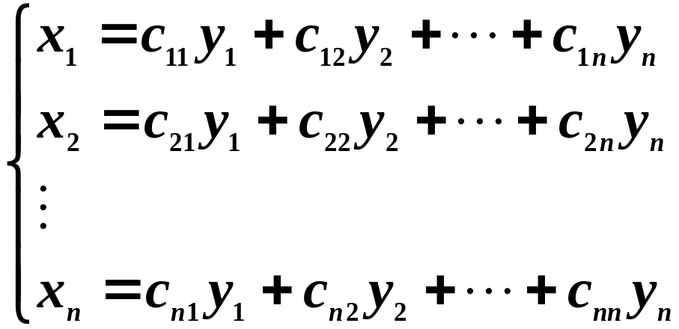
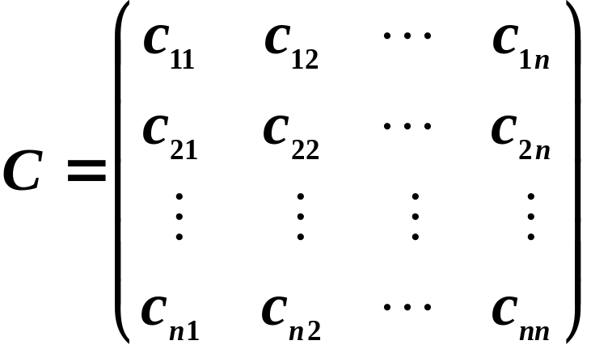
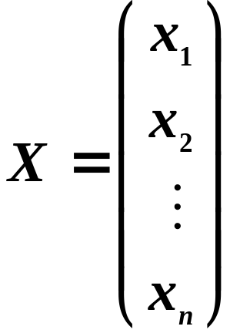
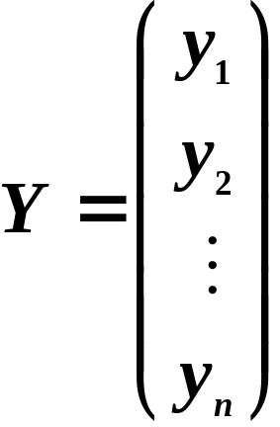

2. 非退化线性变换（可逆线性变换）
线性变换，记作（2）
系数
矩阵
则线性变换（2）可记作：

Slide 13

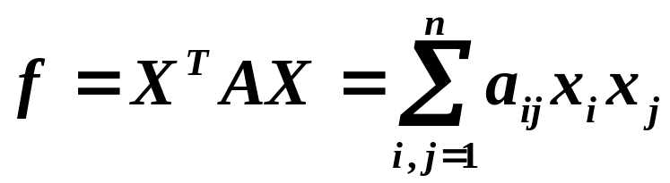

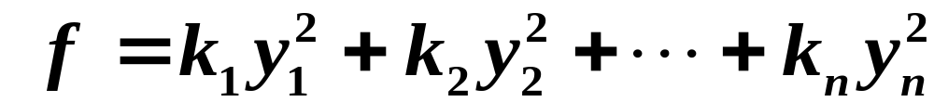
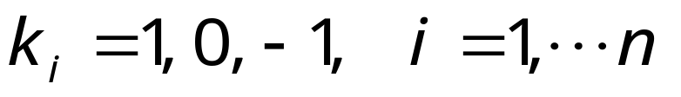
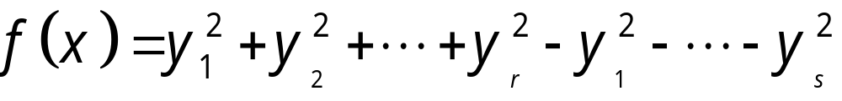
是可逆矩阵，
则称线性变换（2）是非退化线性变换
是正交矩阵，
则称线性变换（2）是正交线性变换
对于二次型，我们讨论的主要问题是：寻求可逆的线性变换
使二次型只含平方项:
即二次型
经过可逆线性变换
使得
这种只含平方项的二次型，称为二次型的标准型
若二次型标准形中 则称
为二次型的规范形：

Slide 14




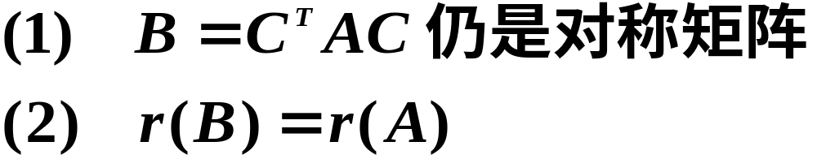
3. 矩阵的合同
经过非退化线性变换
可化为
则

Slide 15



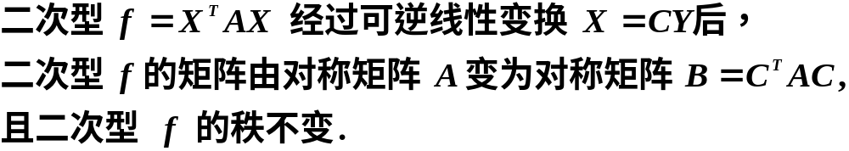
因为
以上说明：

Slide 16
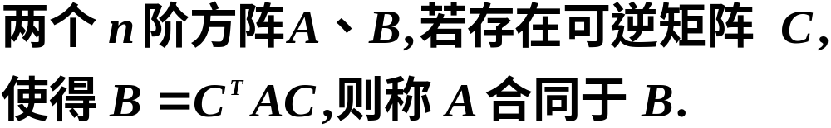
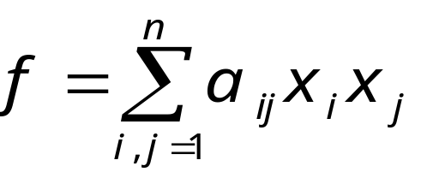
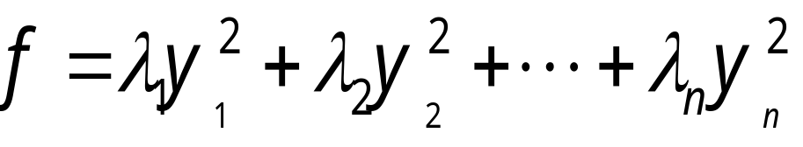

矩阵的合同：
所以，通过非退化线性变换，
新二次型的矩阵与原二次型的矩阵是合同的.
矩阵合同的性质：
(1) 反身性
(2) 对称性
(3) 传递性
由上节定理7可得：
定理8 二次型： ，总有正交变换 x=Py使f化为
标准型
推论 二次型 f(x)= 总有可逆变换x=Cz，使f(Cz)成为规范形：

Slide 17
注释：
2. 在变换二次型时，要求所作的线性变换是非退化的（可逆的）
“合同”定义中，矩阵A 、B为一般方阵，但实际中，
多针对对称矩阵考虑合同关系
任一对称矩阵，都存在对角矩阵与它合同
与对角矩阵合同的矩阵必是对称矩阵

